Slide 1
第九章 排序
9.1排序的基本概念
9.2简单排序方法（复杂度 O(n2)）
9.3先进排序方法（复杂度 O(nLogn)）
9.4基数排序（复杂度 O(d×n)）
9.5各种排序的综合比较

Slide 2
9.1排序的基本概念
排序单元结构定义
typedef int KeyType; //简单起见，只要可比就可以
typedef struct{
KeyType key;
InfoType otherinfo;
}RcdType;
例：
Typedef struct {
char name[10];
char sex[2];
char birthday[8];
char department[4];
}InfoType

Slide 3
排序
  设N个记录 {r₁,r₂…r_{n}}， 相应关键字{k₁,k₂…k_{n}}
  求一种排列p₁,p₂…p_{n}，使得k_{p1}≤k_{p2}≤…≤k_{pn}
  即{r_{p1},r_{p2}…r_{pn}}是按关键字有序序列
稳定与不稳定排序
  若k_{i}=k_{j},并且在待排序列中r_{i}领先于r_{j} (即i<j),若排序后的序列中r_{i}仍然领先 r_{j}，则称该排序方法稳定。
内部排序与外部排序
  内部排序：仅在内部存储器中完成的排序
  外部排序：在排序中需要访问外部存储器的排序
本章排序操作对象：
Typedef struct{
RcdType r[MAXSIZE+1];
Int len;
}SqTable;

Slide 4
9.2简单排序方法（复杂度 O(n2)）
9.2.1选择排序
void SelectPass（SqTable &L,int i）复杂度 O(n)
void SelectSort（SqTable &L）复杂度 O(n²)
  n(n＋1)/2次比较和3（n-1）次交换。
  本身是稳定算法，本例由交换引起不稳定，可采用移动策略获稳定算法
R[i]
R[j]
有序序列R[1..i-1]
无序序列R[i..n]
有序序列R[1..i]
无序序列R[i+1..n]

Slide 5
选择排序(一趟)
void SelectPass(SqTable &L, int i ) {
RcdType W；
j = i； //j为最小值位置
for ( k=i+1; k<=L.len; k++ )
if ( L.r[k].key < L.r[j].key ) j = k ；
if ( i != j )
{ W=L.r[j]；L.r[j] =L.r[i]；L.r[i] = W；}
} // SelectPass

Slide 6
选择排序
void SelectSort (SqTable &L) {
  RcdType W；
for (i=1; i<L.len; ++i) {
j = i；
for ( k=i+1; k<=L.len; k++ )
if ( L.r[k].key < L.r[j].key ) j =k ；
if ( i!=j ) { W=L.r[j];L.r[j] =L.r[i];L.r[i] = W;}
}
} // SelectSort
SelectPass

Slide 7
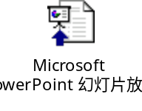
9.2.2起泡排序
void BubbleSort（SqTable &L）复杂度 O(n²)
  有序序列的比较次数是n-1次
  逆序序列的比较次数是 n(n-1)/2；移动次数3n(n-1)/2
  是稳定排序
R[i]
无序序列R[1..i]
有序序列R[i+1..n]
无序序列R[1..i-1]
有序序列R[i..n]

Slide 8
起泡排序
void BubbleSort(SqTable &L ){
i = L.len;
while (i >1) {
lastExchangeIndex = 1;
for (j = 1; j < i; j++){
if (L.r[j+1].key < L.r[j].key) {
W=L.r[j]；L.r[j] =L.r[j+1]；L.r[j+1] = W；
lastExchangeIndex = j;
} //if
} //for
i = lastExchangeIndex;
} // while
} // BubbleSort

Slide 9
对比
void bubble_sort(int a[], int n){
for (i=n-1, change=TRUE; i>0 && change; --i) {
change = FALSE;
for (j=0; j<i; ++j)
if (a[j] > a[j+1])
{ w = a[j]; a[j]= a[j+1]; a[j+1]= w; change = TRUE }
}
}

Slide 10
9.2.3插入排序
void InsertPass(SqTable &L,int i)复杂度 O(n)
void InsertSort(SqTable &L) 复杂度 O(n²)
  数据的有序性影响算法 最差比较移动 (n+4)(n-1)/2
  是稳定排序
R[i]
有序序列R[1..i-1]
无序序列R[i..n]
有序序列R[1..i]
无序序列R[i+1..n]

Slide 11
插入排序(一趟)
void InsertPass(SqTable &L, int i ) {
L.r[0] = L.r[i]; // 复制为哨兵
for ( j=i-1; L.r[0].key < L.r[j].key; --j )
L.r[j+1] = L.r[j]; // 记录后移
L.r[j+1] = L.r[0]; // 插入到正确位置
} // InsertPass

Slide 12
插入排序
void InsertSort (SqTable &L) {
// 对顺序表L作插入排序
for ( i=2; i<=L.len; ++i )
if ( L.r[i].key < L.r[i-1].key ){
L.r[0] = L.r[i]; // 复制为哨兵
for ( j=i-1; L.r[0].key < L.r[j].key; --j )
L.r[j+1] = L.r[j]; // 记录后移
L.r[j+1] = L.r[0]; // 插入到正确位置
} // if
} // InsertSort
InsertPass

Slide 13
9.3希尔排序
又称“缩小增量排序”
初始： 49 38 65 97 76 13 27 49 55 04
49 13
└────────────┘
38 27
└───────────┘
65 49
    └───────────┘
    97 55
    └───────────┘
    76 04
    └───────────┘
一趟排序: 13 27 49 55 04 49 38 65 97 76
└──────┴──────┴──────┘
27 04 65
└──────┴──────┘
49 49 97
└──────┴──────┘
55 38 76
└──────┴──────┘
二趟排序： 13 04 49 38 27 49 55 65 97 76
三趟排序： 04 13 27 38 49 49 55 65 76 97

Slide 14
希尔排序(1)
void ShlSort(SqTable &L) // 对顺序表进行Shell排序
{
n=L.Len;
for (i = n/2；i > 2；i /= 2) // 增量n/2、n/4、…
for (j = 1；j <= i；j++) // 对i个子表排序
InsSort2(&L.r[j]，n+1-j，i)；
InsSort2(&L.r[1]，n，1)；
}
void InsSort2(RcdType A[], int n，int incr)
{
for(i = incr；i <= n；i += incr)
for(j = i；(j > =incr) && (A[j].key < A[j-incr].key)；j -= incr)
swap(A[j]，A[j-incr])；
}
若元素数为n=2^{k},
增量(子表数量)为2^{k-1}, 2^{k-2}, …,2,1
对一个子集进行间隔插入
第二个元素

Slide 15

希尔排序(2)
a_{k+1}=3a_{k}+1
void ShellSort(SqTable &L, int dlta[], int t) {
for (int k=0; k<t; ++k) //dlta[]={121,40,13,4,1}等
ShellInsert(L, dlta[k]); // 一趟增量为dlta[k]的插入排序
} // ShellSort
void ShellInsert(SqTable &L, int dk) {
for (i=dk+1; i<=L.len; i++)
if (L.r[i].key < L.r[i-dk].key) {
L.r[0] = L.r[i]; // 暂存在L.r[0]
for (j=i-dk; j>0 && L.r[0].key < L.r[j].key; j-=dk)
L.r[j+dk] = L.r[j]; // 交换位置
L.r[j+dk] = L.r[0]; // 插入
}
} // ShellInsert
对全部子集进行间隔插入

Slide 16
void ShellSort(SqTable &L, int dlta[], int t) {
for (int k=0; k<t; ++k) //dlta[]={121,40,13,4,1}等
ShellInsert(L, dlta[k]); // 一趟增量为dlta[k]的插入排序
} // ShellSort
void ShellInsert(SqTable &L, int dk) {
for (i=dk+1; i<=L.len; i++) //逐个间隔插入，不分子集
if (L.r[i].key < L.r[i-dk].key) {
L.r[0] = L.r[i]; // 暂存在L.r[0]
for (j=i-dk; j>0 && L.r[j+dk].key < L.r[j].key; j-=dk)
L.r[j+dk] ←→ L.r[j]; // 记录后移，查找插入位置
L.r[j+dk] = L.r[0]; // 插入
}
} // ShellInsert

Slide 17
9.4快速排序 （复杂度 O(nLogn)）
void Partition 一趟快速排序（分割）
void Qsort（RcdType R[],int s,int t）递归函数
void QuickSort（SqTable &L）快速排序
时间复杂度 O(nLog₂n) 最坏情况有序O(n²)
空间复杂度 O(Log₂n)
改进：取中原则：R[s],R[t],R[(s+t)/2]

Slide 18
快速排序(分割1)
int partition(SqTable &L，int i，int r，KeyType pivot)
{
l=i-1;
do {
while (L.r[++l].key < pivot)； // 从左移到右
while (r>i && L.r[--r].key > pivot)); // 从右移到左 删=
swap（L.r[l]，L.r[r])；
} while (l < r )；
//由于循环中当l=r+1时才会停止且发生了多余交换
//故应该换回来
swap(L.r[l]，L.r[r])；
return l；
}
为什么是l？
还可以怎么做？
例待排序列：72 6 57 88 60 42 83 73 48 85

Slide 19
初始状态 72 6 57 88 85 42 83 73 48 60
l r
移动指针 72 6 57 88 85 42 83 73 48 60
l r
第一次交换 48 6 57 88 85 42 83 73 72 60
l r
移动指针 48 6 57 88 85 42 83 73 72 60
l r
第二次交换 48 6 57 42 85 88 83 73 72 60
l r
移动指针 48 6 57 42 85 88 83 73 72 60
r l
第三次交换 48 6 57 85 42 88 83 73 72 60
r l
翻转交换 48 6 57 42 | 85 88 83 73 72 60
r l
快速排序的分割步骤

Slide 20
快速排序1
void QuiSort(SqTable &L，int i，int j)
{// 对顺序表进行快速排序
pivotIndex = FindPivot(L，i，j) // i、j为子序列左右两端的下标
swap(L.r[pivotIndex]，L.r[j])； // 置轴点到末端
k = partition(L，i，j，L.r[j].key)；
swap(L.r[k]，L.r[j])； // 置轴点位置
if ((k - i) > 1) QuiSort(L，i，k-1)； // 左分区排序
if ((j - k) > 1) QuiSort(L，k+1，j)； // 右分区排序
}

Slide 21
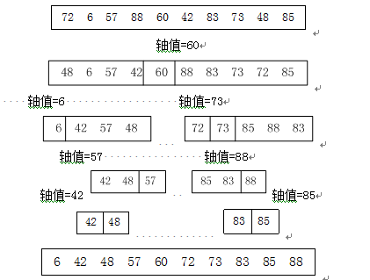
72

Slide 22
快速排序(分割2)
int Partition2 ( RcdType R[], int low, int high) {
R[0] = R[low]; // 将枢轴记录移至数组的闲置分量
pivotkey = R[low].key; // 枢轴记录关键字
while (low<high) { // 从表的两端交替地向中间扫描
while(low<high&& R[high].key>=pivotkey) --high;
if(low<high)R[low++] = R[high]; // 将比枢轴小的记录移到低端
while (low<high && R[low].key<=pivotkey) ++low;
if(low<high)R[high--] = R[low]; // 将比枢轴大的记录移到高端
} //while
R[low] = R[0]; // 枢轴记录移到正确位置
return low; // 返回枢轴位置
} // Partition2

Slide 23
快速排序2
void QSort2 (RedType R[], int s, int t ) {
// 对记录序列R[s..t]进行快速排序
if (s < t) { // 长度大于1
pivotloc = Partition(R, s, t);// 对 R[s..t]
QSort2(R, s, pivotloc-1); // 对低子序列递归排序
QSort2(R, pivotloc+1, t); // 对高子序列递归排序
} // if
} // Qsort
void QuickSort2(SqTable & L) {
QSort2(L.r, 1, L.len);
} // QuickSort

Slide 24
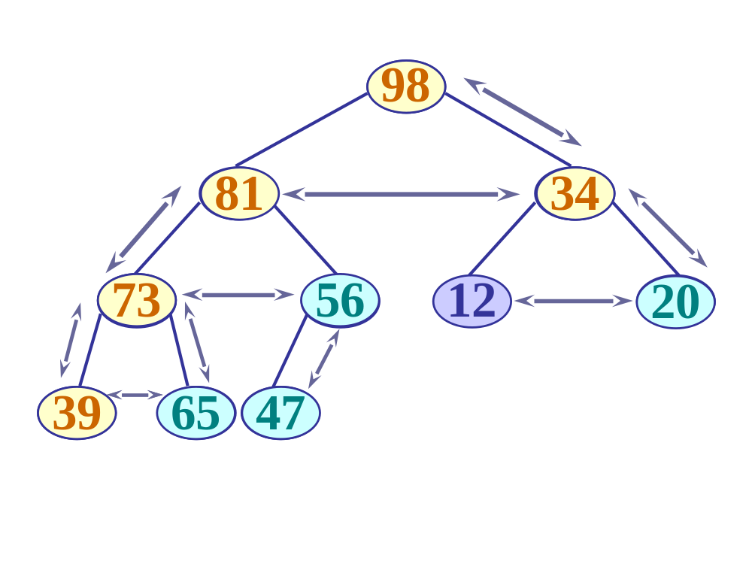
9.5堆排序
小顶堆: r_{i}<r_{2i}; r_{i}<r_{2i}+1 大顶堆 :ri>r_{2i}, r_{i}>r_{2i}+1
时间复杂度 O(nLogn)  空间复杂度 O(1)

Slide 25
void HeapAdjust(HeapType &H, int s, int m)
{// 已知H.r[s..m]中记录的关键字除H.r[s] 之外均满足堆的定义，
rc = H.r[s];
for (j=2*s; j<=m; j*=2) { // 沿key较大的孩子结点向下筛选
if (j<m && H.r[j].key<H.r[j+1].key) ++j; // j为key较大的记录的下标
if (rc.key >= H.r[j].key) break; // rc应插入在位置s上
H.r[s] = H.r[j]; s = j;
}//for
H.r[s] = rc; // 插入
} // HeapAdjust
void HeapSort(HeapType &H) {
for (i=H.len/2; i>0; --i) HeapAdjust ( H, i, H.len );
for (i=H.len; i>1; --i) {H.r[i] ↔ H.r[1] HeapAdjust(H, 1, i-1); }
} // HeapSort

Slide 26
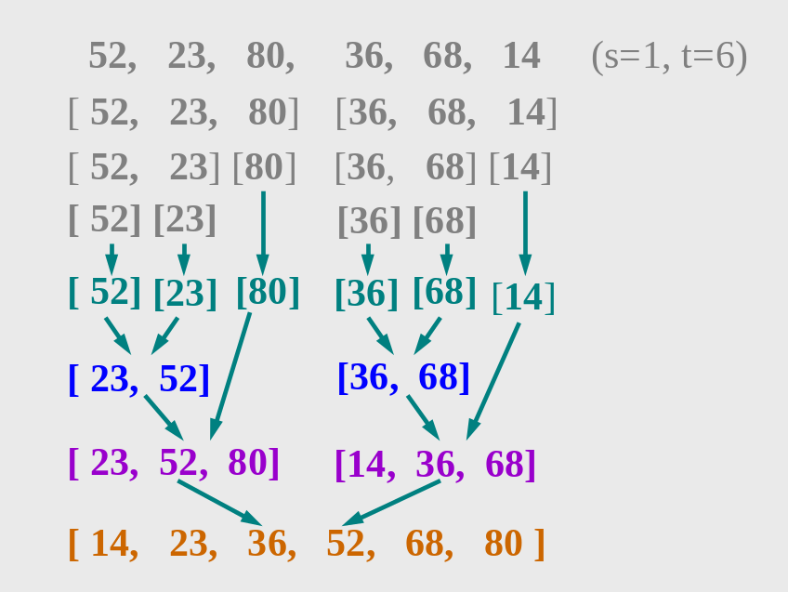
9.6归并排序
void Merge (RcdType SR[], RcdType TR[], int i, int m, int n)
void Msort ( RcdType SR[], RcdType TR1[], int s, int t ) 递归函数
void MergeSort（SqTable &L）快速排序
时间复杂度 O(nLogn)
空间复杂度 O(n)

Slide 27
归并排序(一趟)
void Merge (RcdType Rs[], RcdType Rt[], int s, int m, int t) {
// 将有序的SR[s..m]和SR[m+1..t]归并为有序的TR[s..t]
for (i=s,j=m+1, k=i; i<=m && j<=t; ++k) {
if (Rs[i].key<=Rs[j].key) Rt[k] = Rs[i++];
else Rt[k] = Rs[j++];
}
while (i<=m) Rt[k++] = Rs[i++];
while (j<=t) Rt[k++] = Rs[j++];
} // Merge

Slide 28
归并排序（递归）
void Msort ( RcdType Rs[], RcdType Rt[], int s, int t ) {
// 对Rs[s..t]进行归并排序，排序后的记录存入Rt[s..t]。
RcdType Rtmp[t-s+1];
if (s==t) {Rt[s] = Rs[s];return;}
m = (s+t)/2;
Msort (Rs, Rtmp, s, m);
Msort (Rs, Rtmp, m+1, t);
Merge (Rtmp, Rt, s, m, t);
} // MSort
void MergeSort (SqTable &L) {
MSort(L.r, L.r, 1, L.len);
} // MergeSort

Slide 29
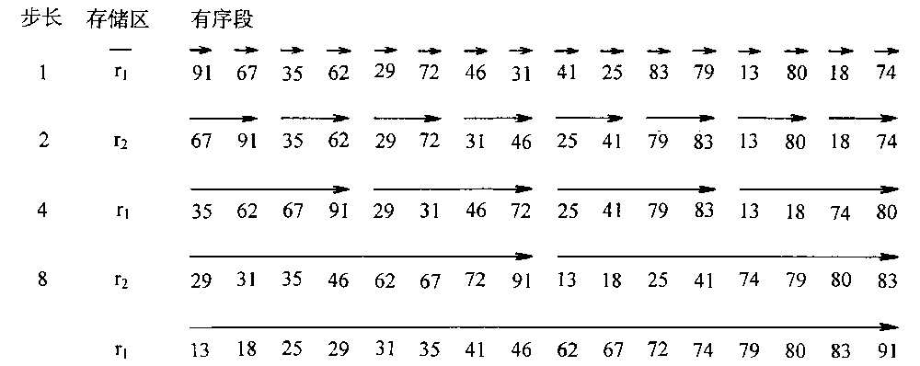
2路归并

Slide 30
2路归并排序程序
一趟排序
void mergepass(RcdType SR[],RcdType TR[],int s,int n){
i=1;
while(i+2s-1<=n) {
merge(SR,TR,i,i+s-1,i+2*s-1);
i +=2*s;
}
if(i+s-1<n) //最后还有两个集合，但不等长
merge(SR,TR,i,i+s-1,n);
else //最后还有一个集合
while(i<＝n){TR[i]=SR[i];i++};
}

Slide 31
2路归并排序程序（2）
2路归并
void mergesort(SqTable &L){
RcdType T[L.len+1];
s=1;
while（s<n）{
mergepass(L.r,T,s,n); s*=2;
mergepass(T,L.r,s,n); s*=2;
}
}

Slide 32
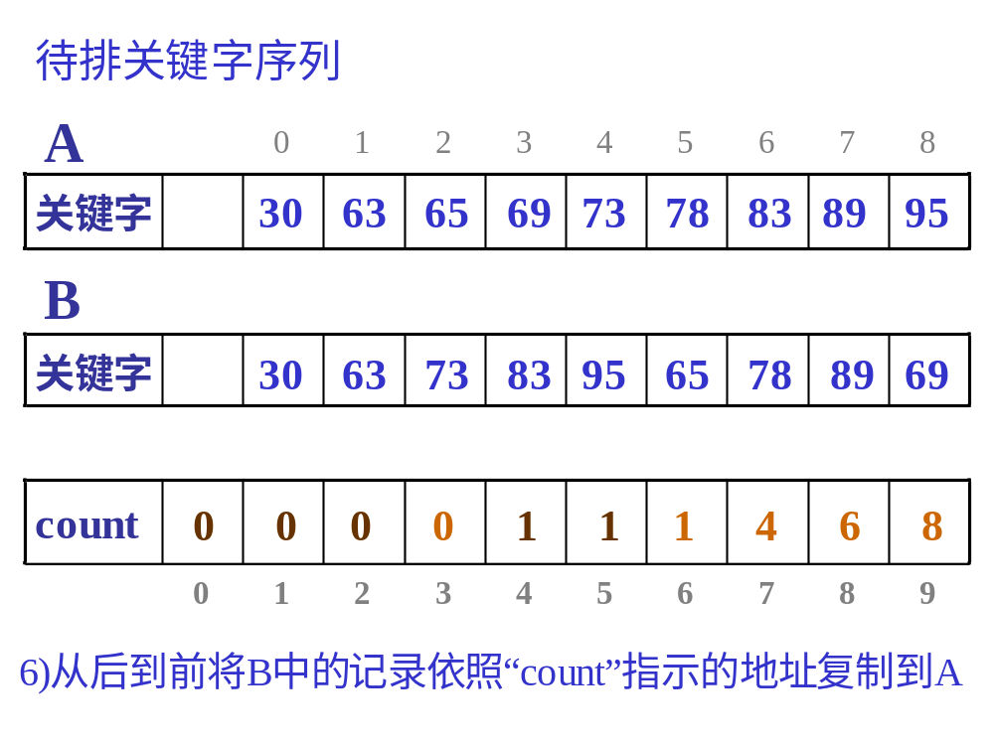
9.4基数排序（复杂度 O(d×n)）
逻辑关键字、关键字，关键字分级
对于有d个关键字的记录排序，要进行d趟分配和收集
时间复杂度 O(n×d); 空间复杂度 O(n)

Slide 33
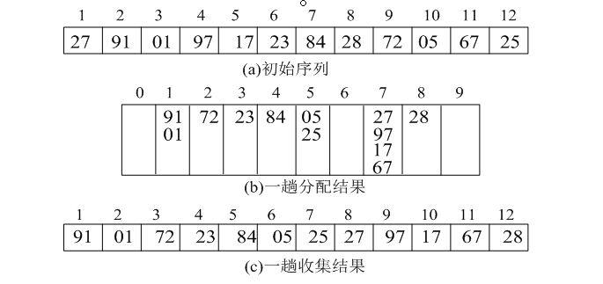

Slide 34
typedef struct{
KeyType keys[D]; //keys[0..D-1],0位最高
InfoType otherinfo;
}RcdType; //重新定义RcdType
void RadPass(RcdType R[],RcdType T[],int n,int k)
{//对R[]的元素按关键字的第k项做一趟的分配和收集,k取0..D-1
//结果放置在T[]中
for(j=0;j<R;j++)count[j]=0; //初始化统计数组
for(j=1;j<=n;j++)count[R[j].keys[k]]++;//统计数组
for(j=1;j<R;j++)count[j]=count[j-1]+count[j]; for(j=n;j>=1;j--){
p=R[j].keys[k]; //当前元素k项关键字内容
T[count[p]]=R[j]; //放置R[j]到T[p]
count[p]--;
}
}//void RadPass

Slide 35
void RadSort(SqTable &L)
{//对序列L.r[1..Len]进行基数排序
RcdType T[L.Len+1]; //辅助数组
k=D-1; //k取最低位项关键字
while(k>=0){
RadPass(L.r,T,L.Len,k); k--;
if(k>=0){
RadPass(T,L.r,L.Len,k); k--;
}else //D为奇数时，需要把数据复制为L。
for(j=1;j<=L.Len;j++)L.r[j]=T[j];
}//while
}//RadSort

Slide 36
9.5各种排序的综合比较
选择排序方法考虑因素
  待排序记录数n
  记录本身其他信息量大小
  关键字分布情况
  稳定性要求
时间性能
  按时间性能分三类 :简单、先进、基数
  有序性对算法的影响
    插入和起泡有好的影响O（n）
    快速有坏的影响O(n²)
    选择、归并、堆、基数没有影响
  记录其他信息复杂度对算法的影响
    起泡、快速、堆等移动较多的算法影响较大

Slide 37
空间性能
  所有简单排序、堆是O（1）
  快速是O（Logn）
  归并、基数O(n)
稳定性
  快速和堆大范围交换的算法不稳定
  其他算法均稳定。
例：（4，3，4，2）进行快速排序不稳定

Slide 38
各种排序的综合比较表
算法 | 平均时间 | 最坏情况 | 最好情况 | 辅助空间 | 稳定性 | 有序性影响
选择 | O(n²) | O(n²) | O(n²) | O(1) | Y | 无
插入 | O(n²) | O(n²) | O(n) | O(1) | Y | 好
起泡 | O(n²) | O(n²) | O(n) | O(1) | Y | 好
快速 | O(nLogn) | O(n²) | O(nLogn) | O(Logn) | N | 坏
归并 | O(nLogn) | O(nLogn) | O(nLogn) | O(n) | Y | 无
堆 | O(nLogn) | O(nLogn) | O(nLogn) | O(1) | N | 无
基数 | O(n*d) | O(n*d) | O(n*d) | O(n) | Y | 无

